Slide 1

Introducción a Python en la Ciencia de Datos

Slide 2
Introducción a Python
Los IDE.
El VSCode.
Tipos de archivos Python.
Las funciones.
Los módulos.
Las asignaciones.
Tipos de datos.
Python como calculadora.
Estructura de datos.
Resumiendo.

Slide 3
Introducción a Python
Los IDE.

Slide 4

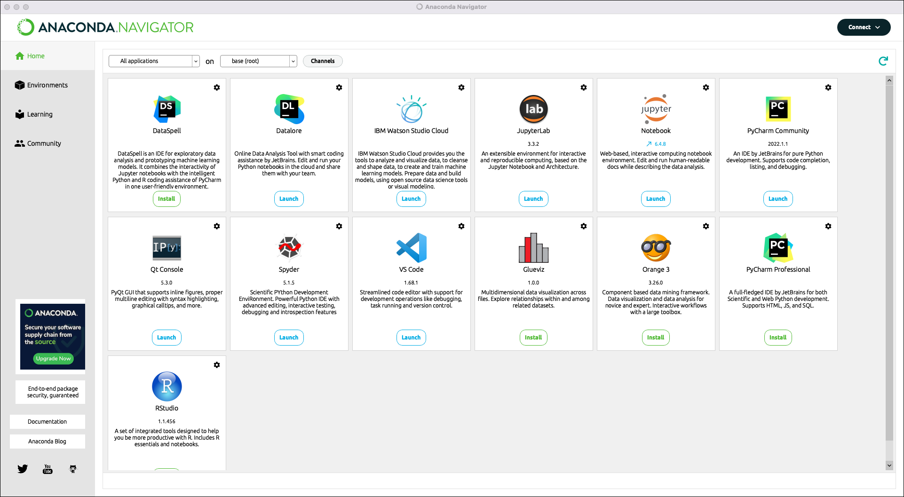
El IDE de Python: Anaconda
Anaconda es una distribución de Python y una plataforma de gestión de paquetes de código abierto que simplifica el proceso de instalación y administración de paquetes y bibliotecas científicas y de análisis de datos en Python. Además de Python, Anaconda incluye una gran cantidad de paquetes populares de código abierto para ciencia de datos, matemáticas y ciencias de la computación, como NumPy, Pandas, Matplotlib, SciPy, Jupyter, entre otros.
Anaconda proporciona un entorno de trabajo integrado para el análisis de datos, la visualización y la programación, y se utiliza ampliamente en la industria y la academia. También ofrece herramientas para la gestión de entornos virtuales y la creación de aplicaciones en diferentes plataformas.
Una de las principales ventajas de Anaconda es que facilita la instalación y actualización de paquetes y bibliotecas científicas y de análisis de datos de Python, lo que ahorra tiempo y esfuerzo en la configuración del entorno de trabajo. Además, Anaconda es multiplataforma y está disponible para Windows, macOS y Linux.

Slide 5
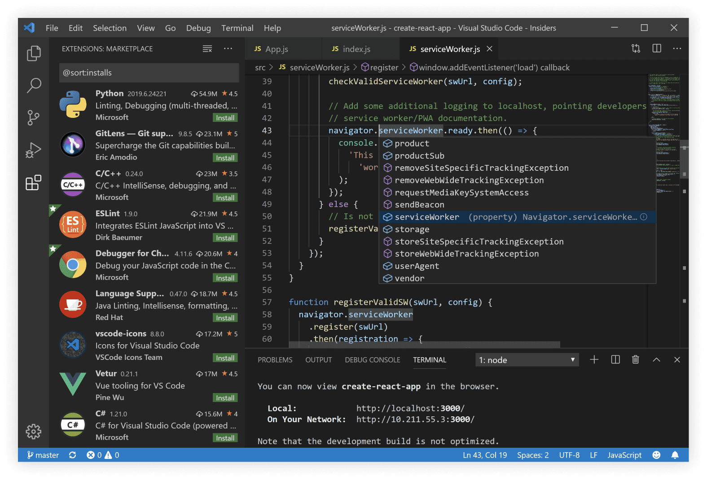
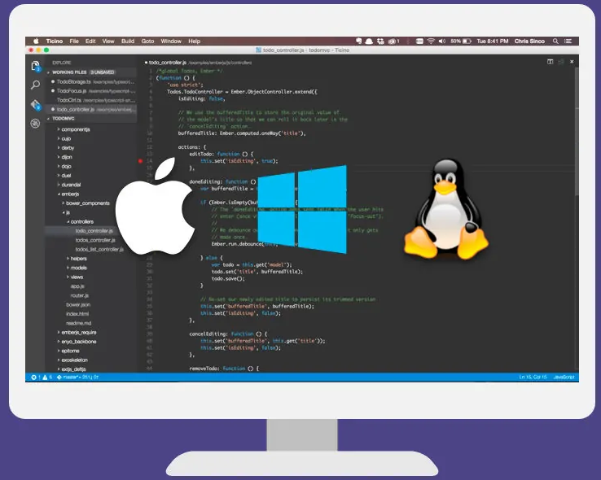
El IDE de Python: Visual Studio Code
Visual Studio Code (VSC) es un editor de código fuente gratuito y de código abierto desarrollado por Microsoft que es compatible con varios lenguajes de programación, incluyendo Python. VSC se ha vuelto cada vez más popular en la comunidad de desarrolladores debido a sus características y facilidad de uso. Algunas de las razones por las que es beneficioso usar VSC para programar en Python son las siguientes:
Integración con Git: VSC tiene una excelente integración con Git, lo que facilita la colaboración en proyectos y el seguimiento de cambios.
Soporte para múltiples plataformas: VSC está disponible en Windows, macOS y Linux, lo que lo hace ideal para equipos de desarrollo que utilizan diferentes sistemas operativos.
Extensiones: VSC tiene una amplia gama de extensiones que pueden ayudar a los desarrolladores a mejorar la productividad y personalizar su entorno de trabajo. Existen extensiones específicas para Python que facilitan la escritura de código, la depuración y el análisis de datos.
Debugging integrado: VSC cuenta con un depurador integrado que permite a los desarrolladores depurar su código directamente desde el editor.
Intellisense: VSC ofrece una función llamada Intellisense que sugiere autocompletar código, lo que puede aumentar la productividad y reducir los errores en la escritura de código.
En resumen, usar VSC para programar en Python puede aumentar la productividad y reducir el tiempo de desarrollo. Además, VSC es fácil de usar y personalizar, lo que lo hace ideal para desarrolladores de todos los niveles de experiencia.

Slide 6
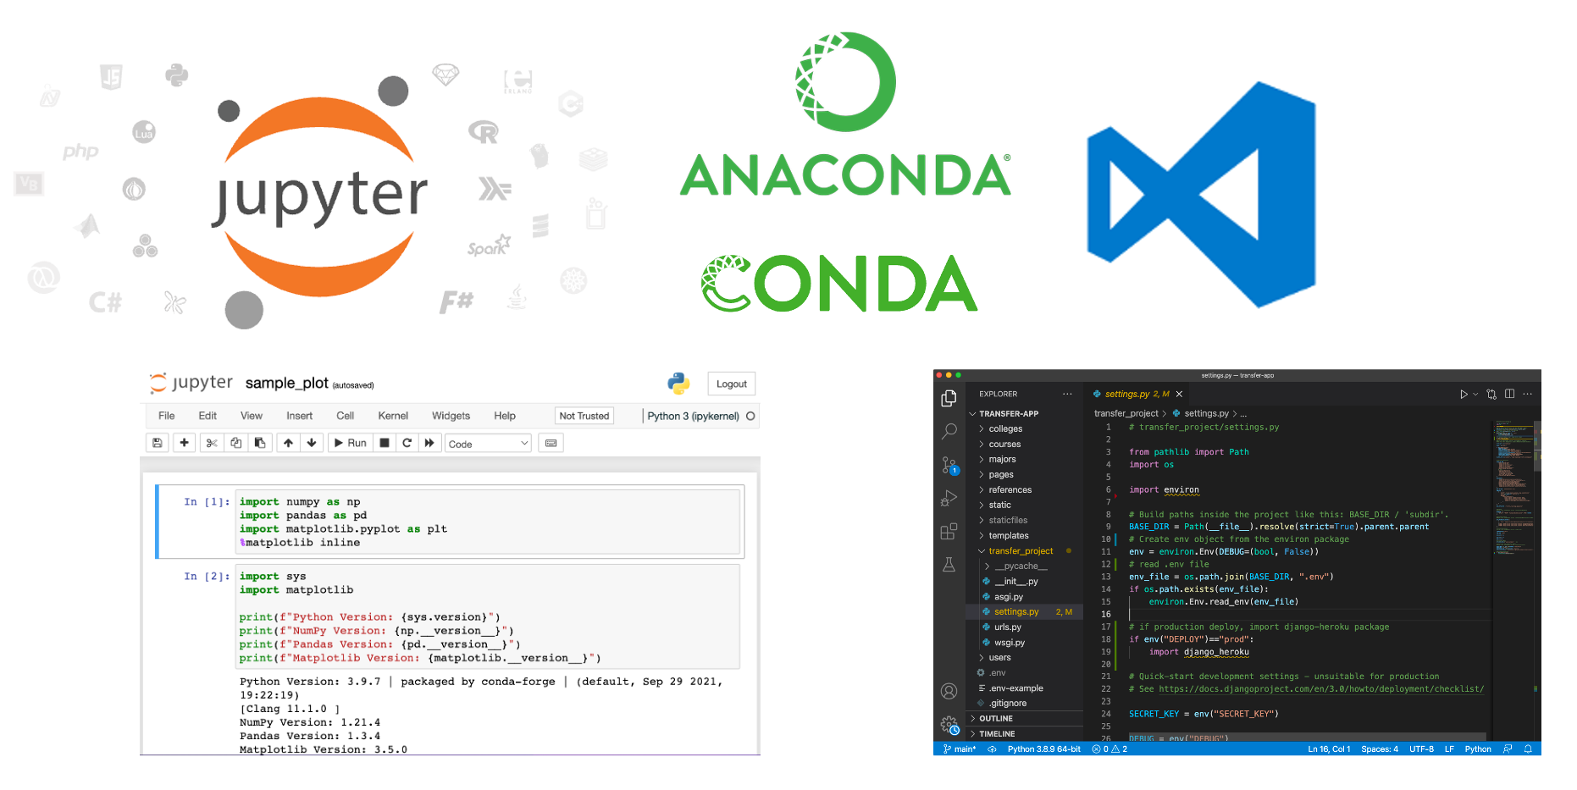

Slide 7
Introducción a Python
Los IDE.
El VSCode.

Slide 8
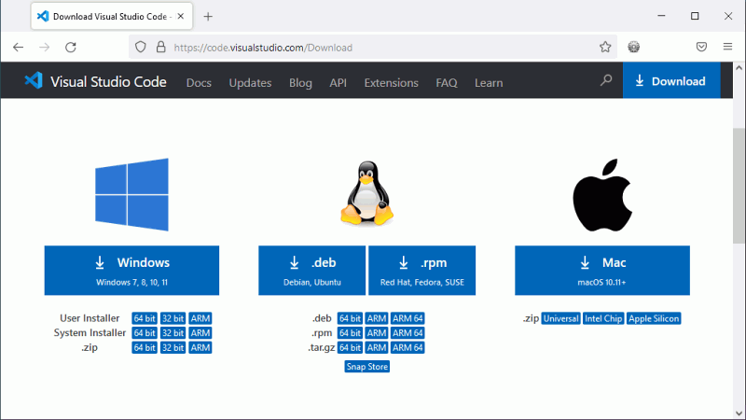
Instalar VSC e Instalar las Extensiones en el VSC
Para instalar Visual Studio Code (VSC) y sus extensiones, sigue los siguientes pasos:
Descarga VSC desde el sitio oficial de Microsoft: https://code.visualstudio.com/download
Abre el archivo de instalación y sigue las instrucciones para instalar VSC en tu computadora.
Una vez que VSC esté instalado, abre el programa.
Haz clic en el botón de "Extensiones" en la barra lateral izquierda o presiona "Ctrl + Shift + X" en Windows o "Cmd + Shift + X" en Mac.
Busca y selecciona las extensiones que deseas instalar. Para ello, puedes navegar por las categorías, buscar por palabra clave o filtrar por popularidad o fecha de actualización.
Haz clic en "Instalar" en la página de la extensión que desees instalar.
Una vez que la extensión se haya descargado e instalado, aparecerá un botón de "Recargar" para aplicar los cambios. Haz clic en este botón para recargar VSC.
¡Listo! Ahora podrás utilizar las extensiones que has instalado en VSC.
Ten en cuenta que algunas extensiones pueden requerir permisos adicionales o configuraciones específicas para funcionar correctamente. Asegúrate de leer la documentación de cada extensión antes de usarla

Slide 9
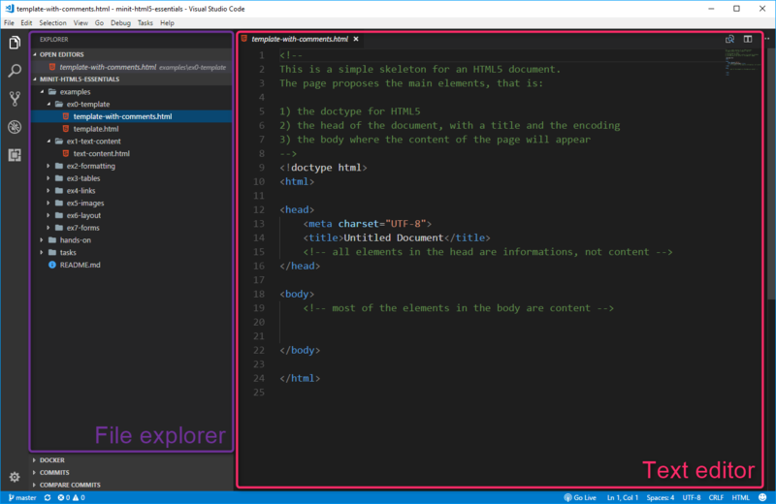
Interfaz del VSC
La interfaz de Visual Studio Code (VSC) está diseñada para ser simple, intuitiva y personalizable. A continuación, te explicaré las principales áreas de la interfaz:
Barra de título: en la parte superior de la ventana, muestra el nombre del archivo que estás editando y el nombre del proyecto.
Barra de menú: debajo de la barra de título, muestra una serie de menús que te permiten acceder a diferentes opciones y funciones de VSC.
Barra de herramientas: debajo de la barra de menú, muestra una serie de botones que te permiten acceder a algunas de las funciones más comunes de VSC, como abrir archivos, guardar, deshacer, etc.
Barra lateral: en el lado izquierdo de la ventana, muestra una serie de paneles que te permiten acceder a diferentes áreas de tu proyecto, como el explorador de archivos, el panel de búsqueda, el panel de control de git, etc.
Área de edición: en el centro de la ventana, muestra el archivo que estás editando.
Barra de estado: en la parte inferior de la ventana, muestra información sobre el archivo que estás editando, como el número de línea y columna en la que te encuentras, el tipo de archivo, la codificación, etc.
Además de estas áreas principales, la interfaz de VSC también incluye otras características que puedes personalizar y ajustar según tus necesidades, como paneles flotantes, menús contextuales, atajos de teclado y temas visuales. En resumen, VSC ofrece una interfaz moderna y personalizable que permite a los desarrolladores trabajar de manera eficiente y cómoda.

Slide 10
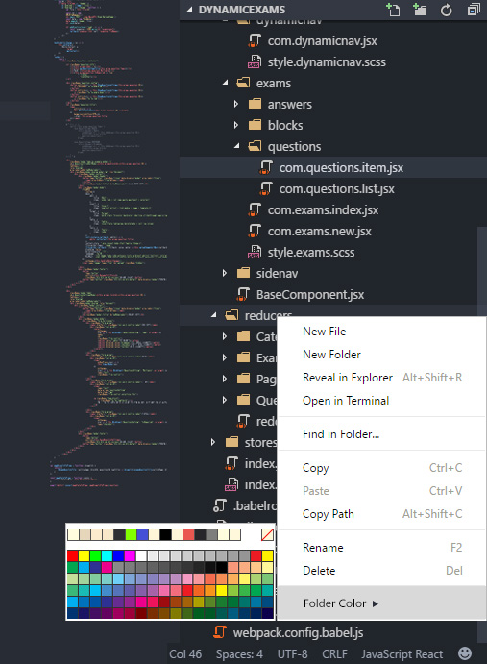
Python en el VSC: carpetas y archivos
Al abrir una carpeta en VSC, se crea un espacio de trabajo (workspace) que puede incluir varios archivos y subcarpetas. La carpeta que abres en VSC se muestra en el panel de la izquierda en el explorador de archivos. Puedes navegar por las subcarpetas y ver los archivos que contienen, y hacer clic en ellos para abrirlos en el área de edición de VSC.
Además de la exploración de archivos, VSC también tiene características como la búsqueda de archivos, que te permite buscar archivos en todo el espacio de trabajo utilizando una palabra clave. También puedes abrir múltiples archivos en diferentes pestañas en el área de edición para trabajar en ellos simultáneamente.
Para crear nuevos archivos o carpetas, puedes hacer clic derecho en la carpeta en la que deseas crear el archivo y seleccionar la opción correspondiente. También puedes usar la barra de herramientas o los atajos de teclado para crear nuevos archivos o carpetas.
Es importante destacar que VSC se integra con sistemas de control de versiones como Git, lo que significa que puedes hacer seguimiento de los cambios en los archivos de tu proyecto y mantener un historial de versiones para trabajar en equipo o para volver a versiones anteriores si es necesario. VSC también tiene características de refactorización, depuración y prueba que te permiten mejorar la calidad de tu código y encontrar y corregir errores en el código fuente.

Slide 11
Introducción a Python
Los IDE.
El VSCode.
Tipos de archivos Python.

Slide 12
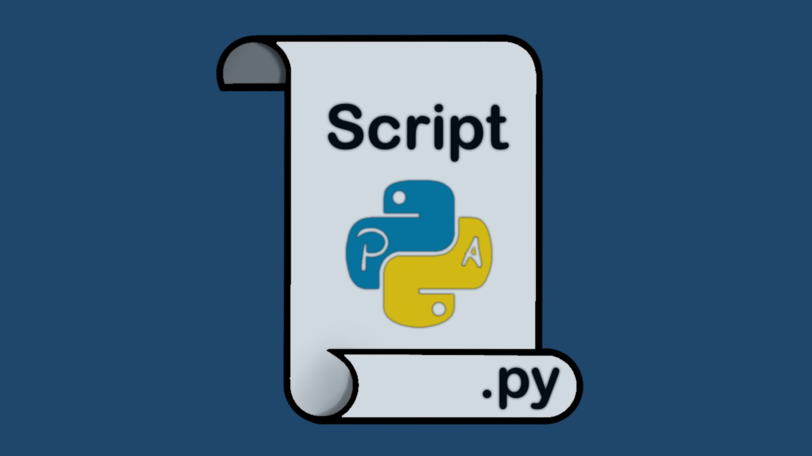
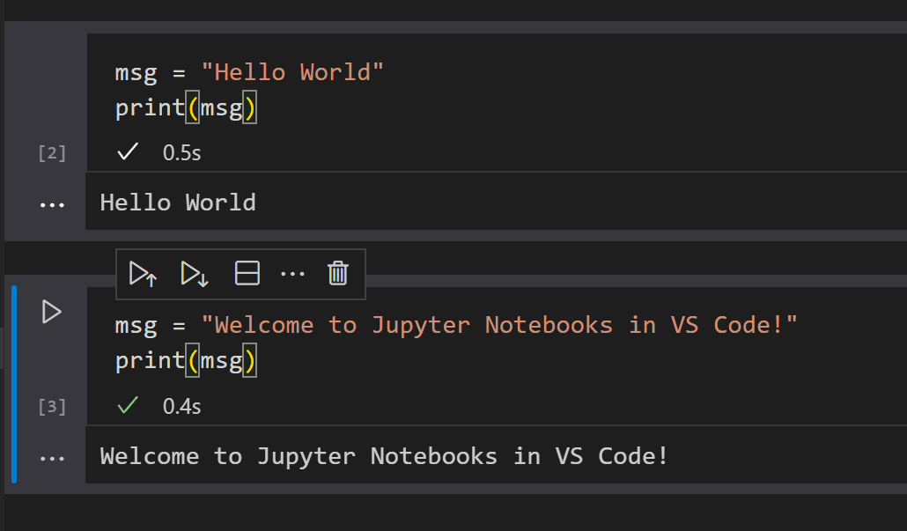
Python en el VSC: Los archivos .py VS .ipynb
Los archivos .py y .ipynb son dos tipos de archivos utilizados en el ámbito de la programación, especialmente en el lenguaje de programación Python.
Los archivos .py son archivos de código fuente escritos en Python. Contienen el código que es ejecutado por el intérprete de Python para realizar las tareas deseadas. Estos archivos pueden contener funciones, clases, variables y otras estructuras de programación que son necesarias para la ejecución del código. Los archivos .py se pueden editar en cualquier editor de texto, pero también se pueden editar en un IDE (Entorno de Desarrollo Integrado) como Visual Studio Code.
Por otro lado, los archivos .ipynb son cuadernos de Jupyter (Jupyter Notebook), que es una herramienta de código abierto para crear y compartir documentos interactivos en línea. Estos archivos contienen celdas de código y texto que se pueden ejecutar y modificar en el navegador web. Los cuadernos de Jupyter se utilizan para explorar datos, realizar análisis y visualizaciones, así como para enseñar y aprender programación. Los archivos .ipynb se pueden abrir y editar en el propio Jupyter Notebook o en otros editores como Visual Studio Code.
Ambos tipos de archivos (.py y .ipynb) comparten la característica de ser archivos de código fuente escritos en Python, pero difieren en la forma en que se utilizan. Los archivos .py son principalmente para escribir código Python, mientras que los archivos .ipynb son para crear cuadernos interactivos de Jupyter que pueden contener tanto código como texto. Además, los archivos .ipynb permiten la visualización de resultados enriquecidos como gráficos, tablas y visualizaciones interactivas, mientras que los archivos .py solo pueden mostrar texto y valores numéricos en la consola de Python.

Slide 13
Introducción a Python
Los IDE.
El VSCode.
Tipos de archivos Python.
Las funciones.

Slide 14
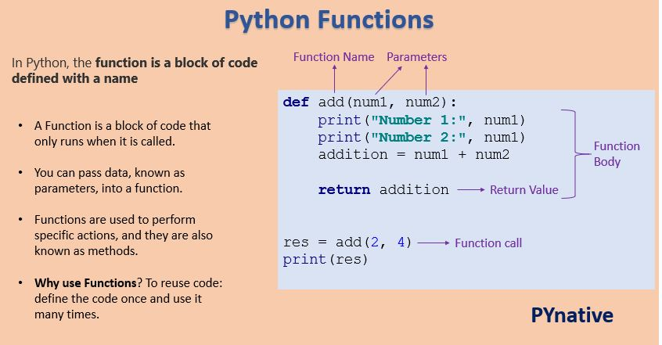
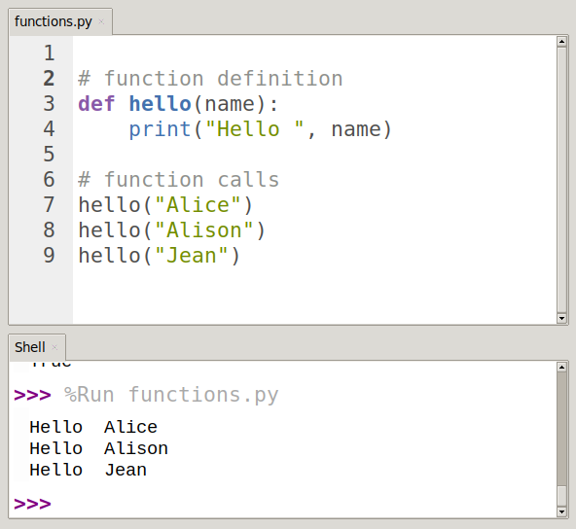
Python: lenguaje orientado a funciones
Python es considerado un lenguaje orientado a funciones porque está diseñado para trabajar con funciones como elementos de primera clase. Esto significa que las funciones se pueden asignar a variables, pasar como argumentos a otras funciones, retornar como valores de otras funciones, y manipular de la misma manera que cualquier otro tipo de dato en Python.
En Python, las funciones son objetos, lo que significa que tienen propiedades y métodos que se pueden utilizar para realizar diversas tareas. Esto permite una mayor flexibilidad y modularidad en el diseño y desarrollo de programas. Las funciones en Python también se pueden definir dentro de otras funciones (funciones anidadas), lo que permite crear funciones complejas y reutilizables.
Además, Python tiene una amplia biblioteca de funciones incorporadas que se pueden utilizar para una amplia variedad de tareas, desde operaciones matemáticas hasta manipulación de cadenas y archivos. Estas funciones incorporadas son una parte fundamental del lenguaje y proporcionan una gran cantidad de funcionalidades sin necesidad de escribir código adicional.
En resumen, Python es considerado un lenguaje orientado a funciones porque las funciones son una parte fundamental del lenguaje y están diseñadas para ser utilizadas de manera flexible y modular. Las funciones son objetos de primera clase en Python y se pueden asignar a variables, pasarse como argumentos y retornarse como valores de otras funciones, lo que permite una mayor flexibilidad y modularidad en el diseño de programas.

Slide 15
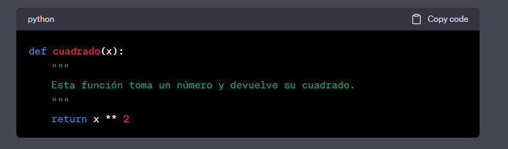
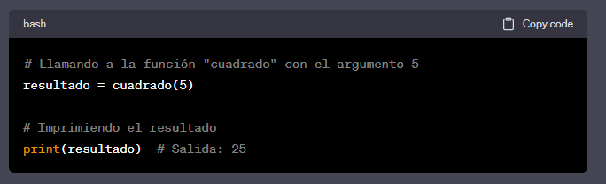
Python: lenguaje orientado a funciones EJEMPLO
Un ejemplo de cómo crear una función sencilla en Python que recibe un argumento de entrada y devuelve un valor de salida:
Esta función se llama "cuadrado" y toma un argumento llamado "x". La función devuelve el cuadrado de "x" utilizando el operador de exponente (**). Para llamar a esta función y utilizarla en un programa, se puede hacer lo siguiente:
En este ejemplo, la función "cuadrado" se llama con el argumento 5 y devuelve el valor 25, que se almacena en la variable "resultado". Luego, se imprime el valor de "resultado" utilizando la función "print()".

Slide 16
Introducción a Python
Los IDE.
El VSCode.
Tipos de archivos Python.
Las funciones.
Los módulos

Slide 17
Los módulos en Python
En Python, un módulo es un archivo que contiene definiciones y declaraciones de Python, como funciones, clases y variables. Estos archivos pueden ser reutilizados en diferentes programas y proyectos, lo que hace que el código sea más modular y fácil de mantener.
Los módulos en Python son similares a las bibliotecas en otros lenguajes de programación, ya que contienen un conjunto de funciones y clases que se pueden importar y utilizar en otros programas. Los módulos en Python pueden contener funciones simples, como operaciones matemáticas, o módulos más complejos, como los módulos para trabajar con archivos o redes.
Para utilizar un módulo en Python, se debe importar en el programa. Hay varias formas de hacer esto, pero las más comunes son:
import modulo: importa todo el módulo y lo hace accesible mediante el nombre del módulo.
from modulo import funcion: importa solo una función específica del módulo y la hace accesible sin necesidad de usar el nombre del módulo.
from modulo import *: importa todas las funciones y variables públicas del módulo.
Una vez que se importa un módulo, se puede utilizar en el programa como cualquier otra función o clase definida en el propio programa.
Python también viene con una gran cantidad de módulos integrados que proporcionan una amplia variedad de funcionalidades, como matemáticas, manejo de archivos, redes, bases de datos, y mucho más. Estos módulos integrados se pueden importar y utilizar en los programas de Python de la misma manera que los módulos creados por el usuario.

Slide 18
Llamando a los módulos del entorno en Python
Python tiene muchos módulos integrados que se pueden usar sin necesidad de instalar bibliotecas adicionales. Estos módulos forman parte de la biblioteca estándar de Python y están disponibles en todas las instalaciones de Python.
Algunos de los módulos integrados más comunes son:
os: proporciona una interfaz para interactuar con el sistema operativo, como crear, mover y eliminar archivos y directorios, obtener información sobre el entorno de ejecución, etc.
sys: proporciona información y funcionalidad relacionadas con el intérprete de Python, como la versión de Python, la ruta de búsqueda de módulos, etc.
math: proporciona funciones matemáticas comunes, como seno, coseno, logaritmos, etc.
random: proporciona funciones para generar números aleatorios.
datetime: proporciona clases y funciones para trabajar con fechas y horas.
Hay muchos otros módulos integrados en Python que se pueden encontrar en la documentación oficial de Python. Estos módulos integrados son muy útiles y se utilizan comúnmente en muchas aplicaciones Python.

Slide 19
Los módulos más utilizados en la Ciencia de Datos
Hay varios módulos en Python que son muy útiles en la Ciencia de Datos. Algunos de los módulos más populares son:
NumPy: Es un módulo que proporciona soporte para matrices y operaciones matemáticas. Es esencial en cualquier proyecto de ciencia de datos ya que permite realizar operaciones matemáticas eficientes en matrices y arreglos de datos.
Pandas: Es una biblioteca que se utiliza para el manejo y análisis de datos en Python. Proporciona estructuras de datos como DataFrames y Series, que permiten la manipulación y análisis de grandes conjuntos de datos de manera eficiente.
Matplotlib: Es un módulo que se utiliza para crear visualizaciones en Python. Es muy útil en la ciencia de datos, ya que permite crear gráficos y visualizaciones para analizar y presentar los datos.
Scikit-learn: Es una biblioteca de aprendizaje automático en Python. Proporciona una amplia gama de algoritmos de aprendizaje automático, como regresión, clasificación, agrupamiento, etc., y es muy útil en proyectos de análisis de datos y aprendizaje automático.
TensorFlow: Es un módulo de aprendizaje automático en Python desarrollado por Google. Es muy popular en la ciencia de datos y se utiliza para la construcción y entrenamiento de modelos de aprendizaje automático, como redes neuronales.
Estos son solo algunos de los muchos módulos que se utilizan en la ciencia de datos en Python. Cada uno de ellos proporciona una funcionalidad única que es esencial para el análisis y procesamiento de datos en la ciencia de datos.

Slide 20
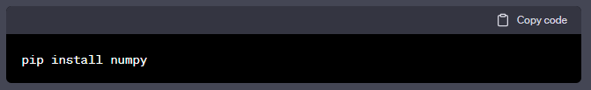
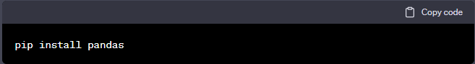
Instalar los módulos de Python
Para instalar módulos de Python en tu computadora, puedes utilizar el comando pip install seguido del nombre del módulo que deseas instalar. Este comando se utiliza desde la línea de comandos o terminal, dependiendo del sistema operativo que estés utilizando.
Por ejemplo, si deseas instalar el módulo "numpy" puedes ejecutar el siguiente comando en la terminal:
De igual forma, si deseas instalar el módulo "pandas" puedes ejecutar el siguiente comando:
En ambos casos, pip se encargará de descargar e instalar la última versión del módulo correspondiente desde el repositorio de PyPI (Python Package Index), el cual es la principal fuente de módulos de Python disponibles para su descarga e instalación.

Slide 21
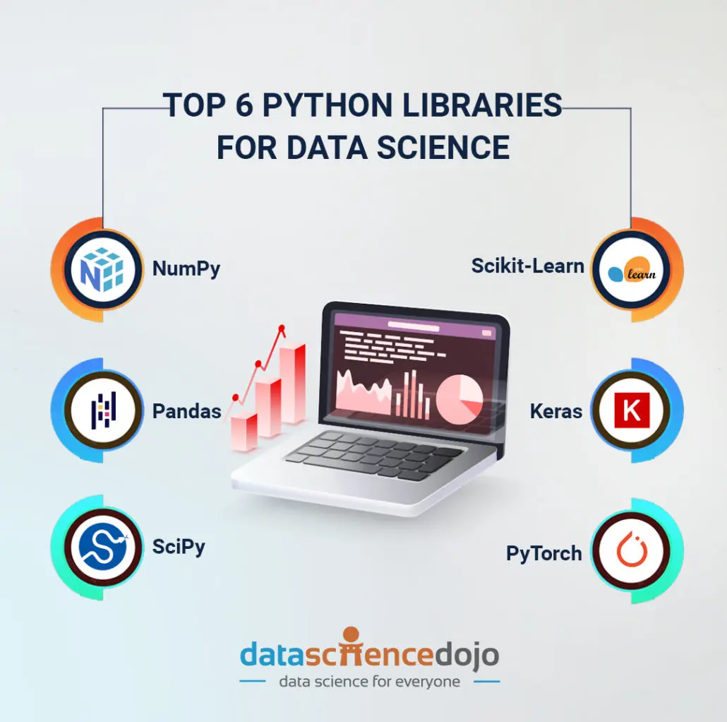

Slide 22
Introducción a Python
Los IDE.
El VSCode.
Tipos de archivos Python.
Las funciones.
Los módulos.
Las asignaciones.

Slide 23
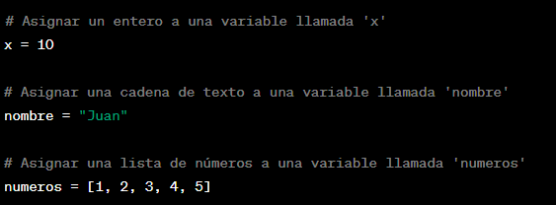
Las asignaciones de objetos
Para trabajar con lo anterior, lo primero es que “quede en memoría”. Para esto, debemos asignar con un “=” y así trabajaremos un objeto que esté en la memoría de la sesión.

Slide 24
Introducción a Python
Los IDE.
El VSCode.
Tipos de archivos Python.
Las funciones.
Los módulos.
Las asignaciones.
Tipos de datos.

Slide 25
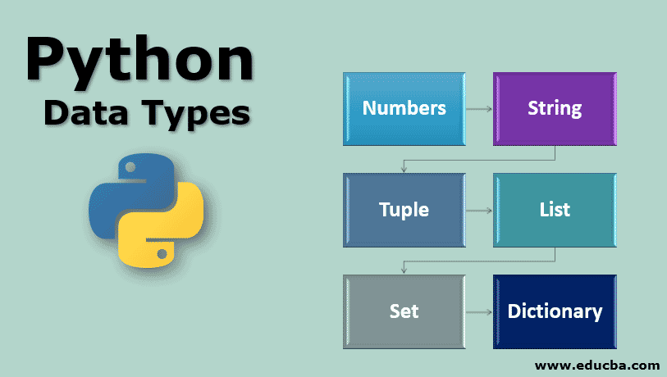
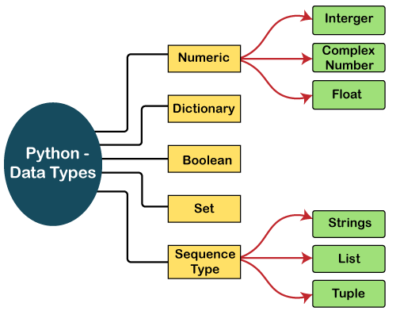
Tipos de datos en Python
En Python, existen varios tipos de datos que se utilizan para almacenar información. Estos son algunos de los tipos de datos más comunes:
Números: Python admite dos tipos de números: enteros (int) y flotantes (float). Los enteros son números enteros positivos o negativos, mientras que los flotantes son números decimales.
Cadenas de caracteres (strings): Una cadena es una secuencia de caracteres. Se pueden crear cadenas utilizando comillas simples ('...') o dobles ("...").
Booleanos: El tipo de datos booleano (bool) tiene dos valores posibles: True y False. Se utilizan para realizar operaciones lógicas y de comparación.
Tiempo: datos temporales (años, meses, días, horas, minutos, segundo, microsegundos).
Imágenes: Cualquier extensión de una imagen.
Geo espaciales: Datos ya sea como países, condados, departamentos, hasta puntos con altitud y longitud.
URL: sitios con una ubicación en la web.
Listas: Una lista es una colección ordenada y mutable de elementos. Los elementos pueden ser de diferentes tipos de datos, y se pueden agregar, eliminar o modificar.
Tuplas: Una tupla es similar a una lista, pero es inmutable (no se puede modificar después de la creación) y utiliza paréntesis en lugar de corchetes.
Conjuntos: Un conjunto es una colección no ordenada y sin elementos duplicados.
Diccionarios: Un diccionario es una colección de pares clave-valor. Cada valor está asociado a una clave única, lo que permite acceder rápidamente a los valores utilizando la clave.
Estos son solo algunos de los tipos de datos que se utilizan en Python. Cada tipo de datos tiene sus propias características y métodos asociados que permiten trabajar con ellos de manera eficiente. Es importante comprender los diferentes tipos de datos en Python para poder utilizarlos de manera efectiva en la programación.

Slide 26
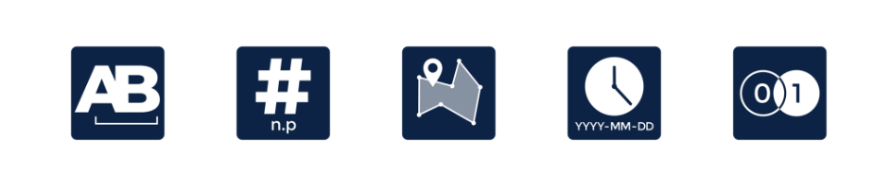
Tipos de datos en Python
Tipos de datos:
faltaría otro tipo de dato?

Slide 27
Introducción a Python
Los IDE.
El VSCode.
Tipos de archivos Python.
Las funciones.
Los módulos.
Las asignaciones.
Tipos de datos.
Python como calculadora.

Slide 28
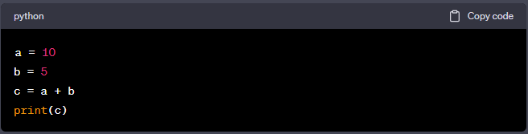
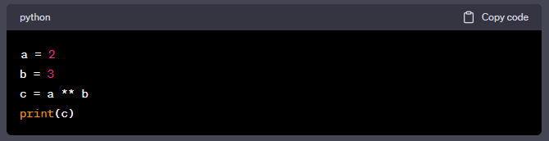
Python como calculadora…
Python se puede utilizar para realizar cálculos aritméticos, y de hecho es una de las tareas más básicas y comunes que se realizan en este lenguaje de programación. Python admite operaciones aritméticas básicas como suma, resta, multiplicación y división. Por ejemplo, si queremos sumar dos números en Python, podemos utilizar el operador de suma (+):
En este ejemplo, estamos sumando las variables a y b y almacenando el resultado en la variable c. Luego, utilizamos la función print() para imprimir el valor de c en la consola. Python también admite operaciones aritméticas más avanzadas, como exponenciación, módulo y operaciones bit a bit. Estas operaciones se realizan utilizando diferentes operadores en Python. Por ejemplo, si queremos calcular la potencia de un número, podemos utilizar el operador de doble asterisco (**):

Slide 29
Introducción a Python
Los IDE.
El VSCode.
Tipos de archivos Python.
Las funciones.
Los módulos.
Las asignaciones.
Tipos de datos.
Python como calculadora.
Estructura de datos.

Slide 30
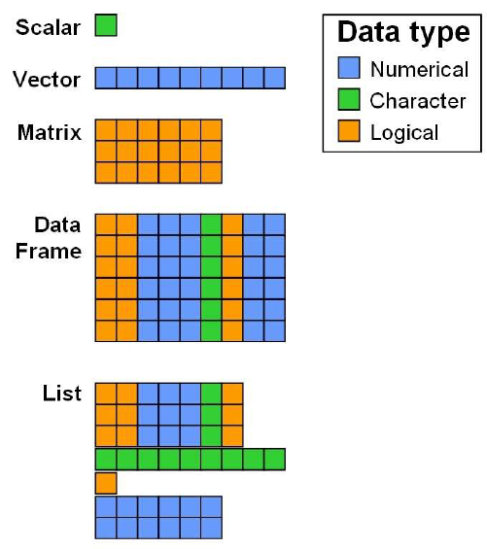
Tipo de objetos de análisis de datos en Python - 2. Estructuras de datos
Por ahora, nosotros trabajaremos bajo la siguiente estructura:
-Escalares.
-Vectores.
- Matrices.
- Dataframes (marcos o archivos de datos).
- Bases de datos.

Slide 31
Tipo de objetos de análisis de datos en Python - 3. Los escalares
Un escalar es un tipo de dato en Python que representa una única cantidad numérica, es decir, un valor que no tiene dirección ni magnitud en un espacio multidimensional. En otras palabras, un escalar es una cantidad que solo tiene un valor numérico y no está asociada con una dirección o posición. En Python, los escalares se pueden representar utilizando diferentes tipos de datos, como enteros, flotantes y booleanos. Aquí hay tres ejemplos de cómo crear escalares en Python:
Enteros:
Flotantes:
Booleanos

Slide 32
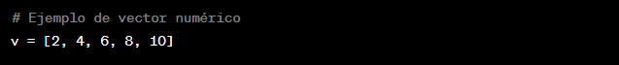
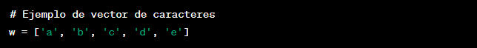
Tipo de objetos de análisis de datos en Python - 4. Los vectores
Un vector es un tipo de objeto matemático que se utiliza para representar magnitudes con dirección en un espacio multidimensional. En programación, los vectores se pueden representar como listas o arrays unidimensionales de números o caracteres. Aquí hay un ejemplo de un vector numérico en Python:
En este ejemplo, v es un vector numérico que contiene los números 2, 4, 6, 8 y 10. Cada elemento del vector representa una magnitud en una dirección específica en un espacio multidimensional. Otro ejemplo con carácteres.

Slide 33
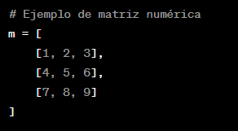
Tipo de objetos de análisis de datos en Python - 5. Las Matrices
Una matriz es una estructura de datos bidimensional que se utiliza para representar una colección de datos en una tabla con filas y columnas. En matemáticas y en programación, las matrices se utilizan para representar transformaciones lineales, sistemas de ecuaciones lineales y otros conceptos relacionados con el álgebra lineal.
En Python, las matrices se pueden representar utilizando listas de listas o arrays bidimensionales. Aquí hay un ejemplo de una matriz en Python:
En este ejemplo, m es una matriz numérica con tres filas y tres columnas. Cada elemento de la matriz representa un número en una posición específica dentro de la tabla. Por ejemplo, m[0][0] representa el elemento en la primera fila y primera columna de la matriz, que es el número 1.

Slide 34
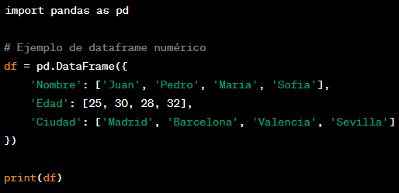
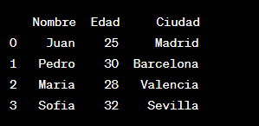
Tipo de objetos de análisis de datos en Python - 5. Dataframes
Un DataFrame es una estructura de datos tabular bidimensional que se utiliza para almacenar y manipular datos en Python. Los dataframes son una herramienta importante en el análisis de datos y en la ciencia de datos, ya que permiten trabajar con datos estructurados de manera flexible y eficiente. En Python, los dataframes se pueden crear utilizando la biblioteca Pandas, que proporciona una serie de funciones y métodos para trabajar con datos tabulares. Aquí hay un ejemplo de un dataframe en Python:
En este ejemplo, df es un dataframe que contiene información sobre cuatro personas, incluyendo su nombre, edad y ciudad de residencia. El dataframe consta de tres columnas etiquetadas "Nombre", "Edad" y "Ciudad", y cuatro filas que representan a cada persona. La función pd.DataFrame() se utiliza para crear el dataframe a partir de un diccionario de datos.

Slide 35

IMPORTANTE
Los DataFrames pueden contener grandes cantidades de datos y se pueden manipular de diversas formas para realizar análisis de datos complejos y elaborados.

Slide 36
Introducción a Python
Los IDE.
El VSCode.
Tipos de archivos Python.
Las funciones.
Los módulos.
Las asignaciones.
Tipos de datos.
Python como calculadora.
Estructura de datos.
Resumiendo.

Slide 37
Aplicando funciones a ciertos objetos.
Vimos que para utilizar Python, podemos utilizar diversos IDEs. Nosotros utilizaremos el IDE de VSCode.
En VSCode, podemos trabajar extensiones .py o .ipynb
Python es un lenguaje orientado a funciones, y muchas veces sus funciones se encuentran dentro de los módulos.
Python trabaja con distintos objetos de análisis, y dentro de ellos nos enfocaremos en los Dataframes.
Finalmente, a partir de un objeto de análisis (dataframe), aplicaremos diversas funciones para así obtener ciertos resultados.

Slide 38

Python

